Slide 2

宋朝有个皇帝叫赵佶，他很喜欢画画，常常出一句诗，让前来考试的人画画，以此来选拔人才。有一次，他出了一句“万绿丛中一点红”的诗句。那些考生不是画了一片草地加上一朵红花，就是许多绿叶中插着一朵花。虽然他们的画也符合诗意，但宋徽宗没有一个满意。但他看到最后一张画时，不禁连声叫好。只见画上画着一片郁郁葱葱的树林，一位少女穿着一身绿装在林子里荡秋千，只有那张小嘴是红红的。
请问，宋徽宗刚开始为什么不满意？看到最后一张画时，为什么又连声叫好呢？

Slide 3


12.想别人没想到的

Slide 4

一读课文：
1.自由读课文，注意读准字音，画出生字新词。
2.说说课文讲了一件什么事？

Slide 5



我会认
召集 连绵不断
连绵起伏 若隐若现
恰好 密密麻麻
恍然大悟 弯弯曲曲
禁不住 骆驼

Slide 6
我知道
课文主要写了一位画师想考查三位徒弟，看谁能在同样大的纸上画出（ ）。大徒弟画满（ ）；二徒画的是（ ) ；小徒弟虽然只画（ ），却赢得了画师的称赞。
最多的骆驼
很小很小的骆驼
许许多多的骆驼头
两只骆驼

Slide 7
再读课文，思考：
①默读课文，用“——”画出三个徒弟分别是怎样作画的句子。
②小组讨论：小徒弟的画为什么能得到画师的称赞？

Slide 8

大徒弟用细笔密密麻麻地在纸上画满了很小很小的骆驼。画完以后，他很得意，以为自己画得最多。
密密麻麻
很小很小

Slide 9
二徒弟想：纸只有这么大，要画出最多的骆驼，该怎么办呢？于是他画了许许多多骆驼的头。他画的果然比大徒弟多。
许许多多

Slide 10
小徒弟只画了几条弯弯曲曲的线，表示连绵不断的山峰，一只骆驼从山中走出来，另一只骆驼只露出脑袋和半截脖子。
一只
另一只
只露出

Slide 11
画师看了他俩的画，没有露出满意的神情。当他拿起小徒弟的画时，禁不住点头称赞。

Slide 12

你们看这幅画，画上虽然只有两只骆驼，但它们在连绵起伏的群山里走着，若隐若现，谁也说不清会从山谷里走出多少只骆驼，这不恰好表明有数不尽的骆驼吗？
若隐若现

Slide 13
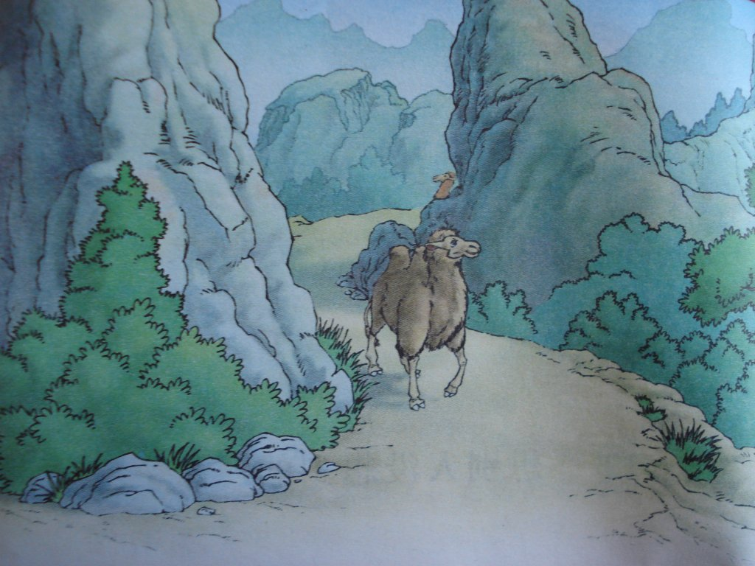

Slide 14

大
两个徒弟恍然大悟。徒弟（二徒弟）明白了_____________。
任选一组关联词：
虽然……但是…… 不但……而且……
因为……所以……

Slide 15
小结：
一张纸，即使画满了骆驼，也是有数的。小徒弟不仅画法简洁，而且 利用山路转弯，只画了两头行走的骆驼，意味深长，给人无限的想象。这就是想别人没想到的，只有这样，才会把事情做得更好，才能创新。

Slide 16

绘“香”
宋太祖赵匡胤开国以后，特别设立了翰林书画院，并用考画来取仕。有一年，考画的内容是“踏花归来马蹄香。”这里的“花”、“归来”、“马蹄”都好表现，唯有“香”是无形的东西，用画很难表现，这就得让考生们动一动脑筋了。
传“香”

Slide 17

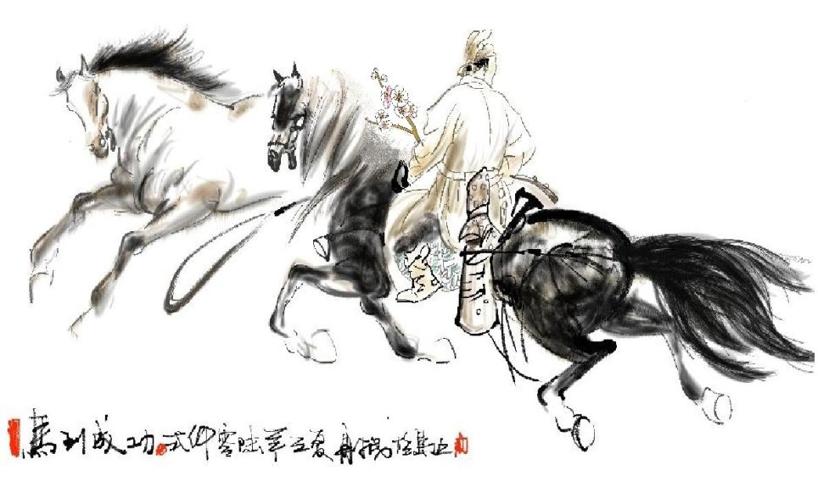

有的画是骑马人踏春归来，手里捏一枝花；

Slide 18
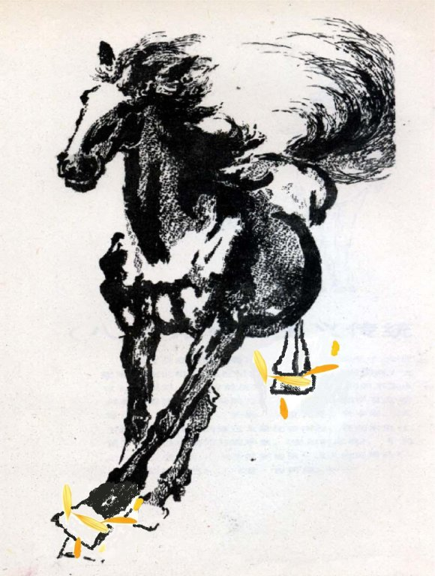

有的还在马蹄上画上沾着的几片花瓣。

Slide 19
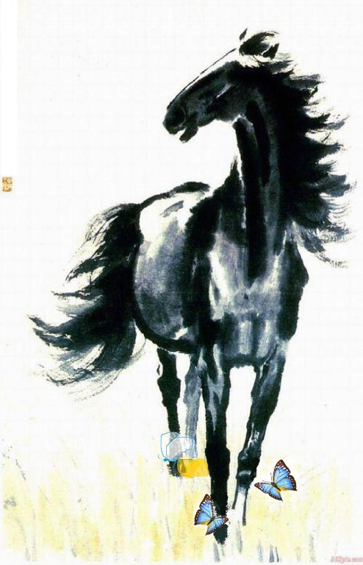

只有一位考生画了几只蝴蝶绕着马蹄翻飞。显然是马儿踏花归来，马蹄上花香犹存，才招引来了蝴蝶。主考官见了十分欣喜，当众表扬了他。

Slide 20

作业超市
1.摘抄好词好句，复述课文内容。（必做）
2.请你也试着在一张白纸上画出最多的骆驼。
3.收集有关于创新的故事。
（二选一）

